Slide 1
Mejoramiento de la Usabilidad del Módulo de Alumnos del Portal Web MiESPE de la Universidad de las Fuerzas Armadas ESPE a través de Aplicaciones Móviles Multiplataforma
LIGER ANDRES - QUIROZ DENNYS. 2017

Slide 2
Agenda del día
Introducción
Problema
Contexto
Artefacto
Evaluación
Resultados
Conclusiones
Recomendaciones

Slide 3
Introducción
Universidad de las Fuerzas Armadas ESPE
Usabilidad
Aplicaciones Móviles
Multiplata- forma

Slide 4
1.
PROBLEMA

Slide 5
Problema
Nivel de satisfacción de los estudiantes al realizar consultas académicas en el portal web MiESPE.
Desinformación en los estudiantes al no contar con medios de notificación oportuna.

Slide 6
Problema
En ambientes académicos, los portales web apoyan al proceso académico. Si existe algún problema en estos sistemas de información los estudiantes serán los más afectados pues no podrán consultar sus calificaciones, horarios, perfil, retenciones o historial académico.

Slide 7
Objetivo General
Mejorar la usabilidad del módulo de alumnos del portal web MiESPE mediante el desarrollo de una aplicación móvil multiplataforma para solventar los problemas de usabilidad del mismo.

Slide 8
Objetivos Específicos 1/2
Identificar las técnicas, métodos y atributos que serán utilizados para la evaluación de usabilidad del portal web MiESPE.
Realizar la evaluación de usabilidad del portal web MiESPE para la obtención de datos.

Slide 9
Objetivos Específicos 2/2
Desarrollar una propuesta a través de una aplicación móvil multiplataforma que fortalezca las debilidades de usabilidad del portal web MiESPE.
Evaluar la propuesta mediante pruebas de usabilidad y comparar los resultados obtenidos.

Slide 10
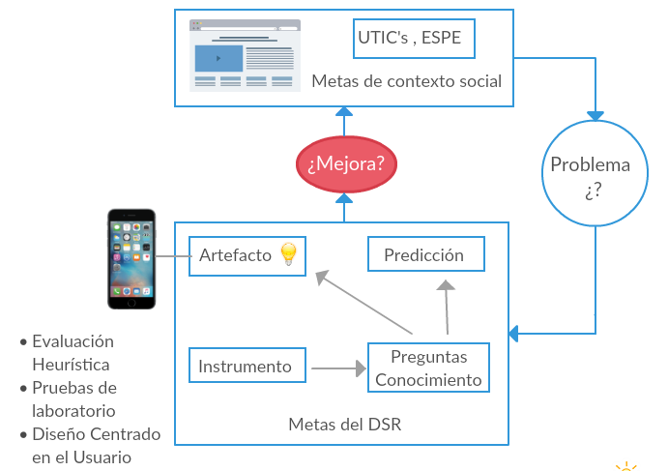
Metodología DSR

Slide 11
Alcance de la Evaluación Usabilidad
Realizar una planificación, diseño y ejecución:
Evaluación heurística (portal web)
Prueba de usabilidad (portal web/aplicación móvil)

Slide 12
Alcance del Desarrollo
Autenticación
Información del perfil
Notificaciones
Horario de clase
Calificaciones
Historial Académico
Retenciones e Impedimentos

Slide 13
2.
CONTEXTO

Slide 14
HCI

Slide 15
HCI Objetivos
Entender los factores sociales, organizacionales y psicográficos.
Desarrollar herramientas y técnicas que ayuden a los diseñadores a construir sistemas adecuados.
Conseguir alta eficiencia, efectividad e interacción.
Tomayess & Isaias, 2015

Slide 16
EXPERIENCIA DE USUARIO

Slide 17
UX ACADÉMICA
Los estudiantes no son expertos de la tecnología.
En particular, a los estudiantes no les gusta aprender nuevos estilos de interfaz de usuario.
Son orientado a objetivos.

Slide 18
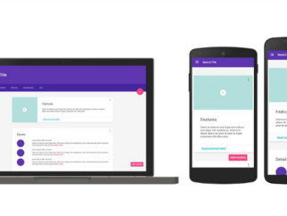
INTERFAZ DE USUARIO UI

Slide 19
IMPORTANCIA DE UI
La interfaz de usuario es la parte más importante de un sistema, debido a que muchos usuarios la consideran como la totalidad del sistema.
Un pobre diseño de interfaz puede implicar que muchos usuarios no quieran volver a entrar al sitio nunca más
Galitz, 2007

Slide 20
UI ACADÉMICAS
Consideración de lineamientos y políticas académicas.
Debe ser autodescriptivo y de fácil aprendizaje.
Galitz, 2007

Slide 21
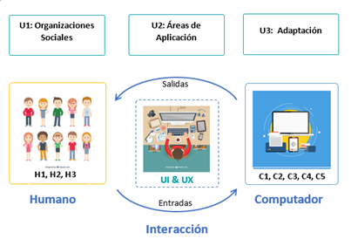

Slide 22
DISEÑO CENTRADO EN EL USUARIO

Slide 23
UCD
Usuarios primarios: Estudiantes de la ESPE.
Usuarios secundarios: No aplica al ser de uso personal.
Usuarios terciarios: Comunidad universitaria.

Slide 24
DISEÑO CENTRADO EN EL USUARIO
The Interaction Design Foundation, 2017
Notes:
Se requiere en la organización tener definido la usabilidad

Slide 25
USABILIDAD

Slide 26
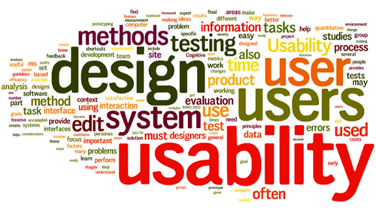
ISO/IEC 9126-1
ISO/DIS 9241-11.2
USABILIDAD
La capacidad que tiene el producto de ser entendido, aprendido, utilizado y de ser atractivo para el usuario, cuando se usa bajo condiciones específicas, posicionándolo como uno de los atributos principales de calidad de un producto software.
El grado en que un sistema, producto o servicio puede ser utilizado por usuarios específicos para alcanzar las metas concretas con eficacia, eficiencia y satisfacción en un contexto determinado de uso.

Slide 27
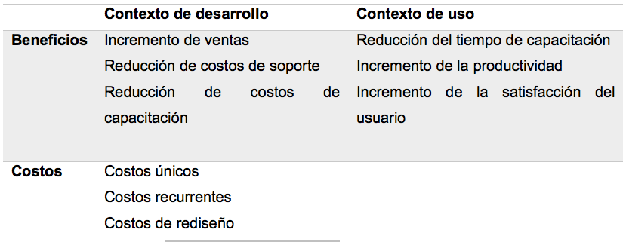
COSTO-BENEFICIO
DE LA USABILIDAD
Fuente: Rajanen & Iivari, 2007
Notes:
La usabilidad conlleva beneficios potenciales para las empresas de desarrollo, tales como el aumento de la productividad y la satisfacción del cliente. Sin embargo, hoy en día hay muy pocas empresas de desarrollo que han incorporado actividades de usabilidad en su proceso de desarrollo de productos.
El costo beneficio asociado a la usabilidad ha sido motivo de varias investigaciones, llegando a conclusiones donde se evidencia que la inclusión de la usabilidad en los proyectos resulta beneficiosa

Slide 28
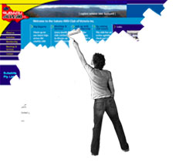
USABILIDAD DE
PÁGINAS WEB
Los sitios web hoy en día simbolizan la imagen de las empresas, ya que es una plataforma importante para proporcionar información y servir como un medio público para acumular recursos empresariales, por lo cual asegurar su usabilidad es una tarea muy importante.
Notes:
La usabilidad conlleva beneficios potenciales para las empresas de desarrollo, tales como el aumento de la productividad y la satisfacción del cliente. Sin embargo, hoy en día hay muy pocas empresas de desarrollo que han incorporado actividades de usabilidad en su proceso de desarrollo de productos.
El costo beneficio asociado a la usabilidad ha sido motivo de varias investigaciones, llegando a conclusiones donde se evidencia que la inclusión de la usabilidad en los proyectos resulta beneficiosa

Slide 29
USABILIDAD DE
APLICACIONES MÓVILES
Particularidades
Capacidad Computacional
Tamaño y resolución de la pantalla
Métodos de entrada y salida
Conexión a internet
Sensores
Notes:
Todos estos factores determinan la usabilidad como un criterio dependiente del contexto

Slide 30
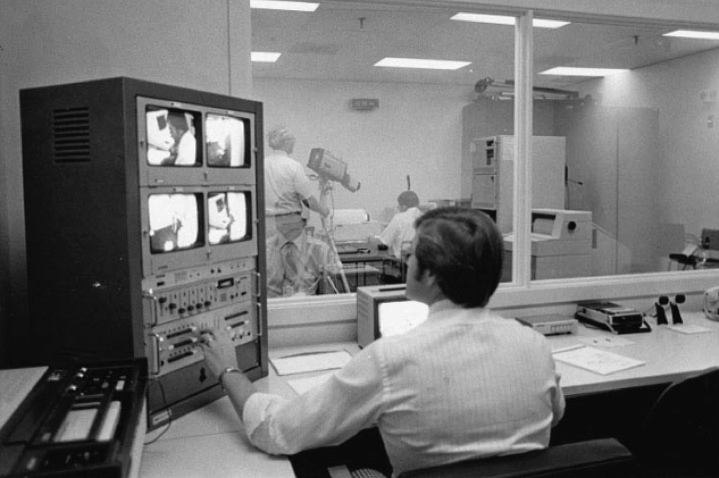
EVALUACIÓN DE USABILIDAD
Es una tarea compleja
No existe un termómetro de usabilidad
Clasificación: Formativa y Sumativa
Modalidades: Moderadas y No Moderadas
Las pruebas de usabilidad con usuarios y la evaluación heurística son los métodos más utilizados
Laboratorio de usabilidad en las instalaciones de IBM (1978)
Notes:
Dumas (citado en Lewis, 2014) menciona que la medición de usabilidad es compleja porque la usabilidad no es una propiedad específica de una persona o cosa, es decir, no existe un termómetro de usabilidad que facilite esta tarea.

Slide 31
PRUEBAS DE USABILIDAD CON USUARIOS
Notes:
Dumas (citado en Lewis, 2014) menciona que la medición de usabilidad es compleja porque la usabilidad no es una propiedad específica de una persona o cosa, es decir, no existe un termómetro de usabilidad que facilite esta tarea.

Slide 32
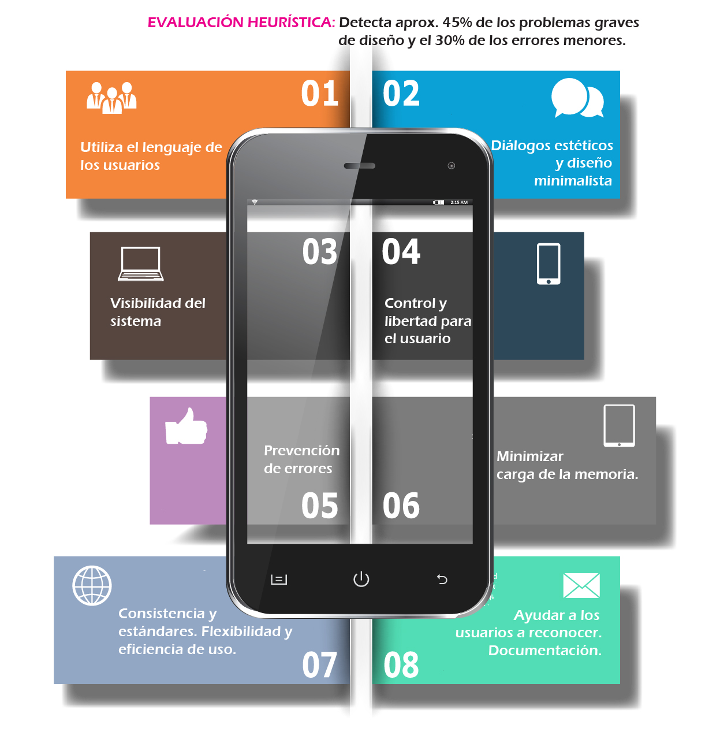
EVALUACIÓN HEURÍSTICA
Notes:
Dumas (citado en Lewis, 2014) menciona que la medición de usabilidad es compleja porque la usabilidad no es una propiedad específica de una persona o cosa, es decir, no existe un termómetro de usabilidad que facilite esta tarea.

Slide 33
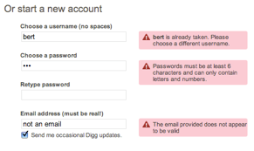
LAS 10 HEURÍSTICAS DE JAKOB NIELSEN
10 Principios de Usabilidad probados.
1. Visibilidad del estado del sistema
2. Correspondencia entre el sistema y el mundo real
3. Control y libertad del usuario
4. Coherencia y estándares
5. Prevención de errores
6. Reconocimiento en lugar de recordar
7. Flexibilidad y eficiencia de uso
8. Diseño estético y minimalista
9. Ayudar a los usuarios a reconocer, diagnosticar y recuperarse de errores
10. Ayuda y documentación
Notes:
Todos estos factores determinan la usabilidad como un criterio dependiente del contexto

Slide 34
USABILIDAD CON DESCUENTO
Evaluación Heurística (3 expertos)
Pruebas con usuarios simplificadas (5 usuarios)
Prototipos Reducidos (en papel)
A menudo da mejores resultados que la usabilidad tradicional debido a sus métodos enfocados en la iteración temprana y rápida con la inclusión frecuente de usabilidad.
Fuente: Nielsen J., 1989
Notes:
Nielsen J., concluye que la usabilidad de descuento a menudo da mejores resultados que la usabilidad tradicional debido a sus métodos enfocados en la iteración temprana y rápida con la inclusión frecuente de usabilidad.

Slide 35
3.
EL ARTEFACTO

Slide 36
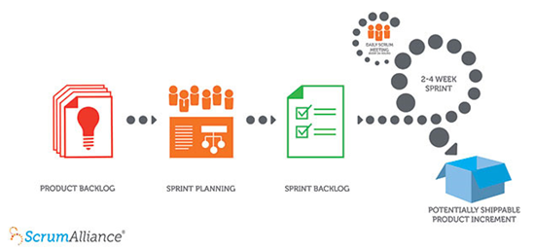
SCRUM
Scrum Alliance

Slide 37
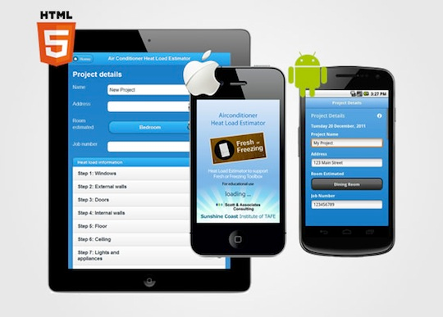
DESARROLLO MÓVIL MULTIPLATAFORMA

Slide 38
DESARROLLO MÓVIL MULTIPLATAFORMA

Slide 39
SELECCIÓN DEL FRAMEWORK
Objetivos de negocio: Obtener una aplicación móvil multiplataforma (iOS, Android), bajo costo de licencias, desarrollo rápido.
Objetivos Técnicos: Alto rendimiento, alto nivel de usabilidad y experiencia de usuario, tiempo de respuesta rápido, de fácil mantenimiento, esfuerzo mínimo, alto soporte técnico, tecnologías actuales.
Objetivos operativos: De fácil instalación y soporte, curva de aprendizaje controlada, de fácil integración con la metodología.

Slide 40
MI ESPE MÓVIL

Slide 41
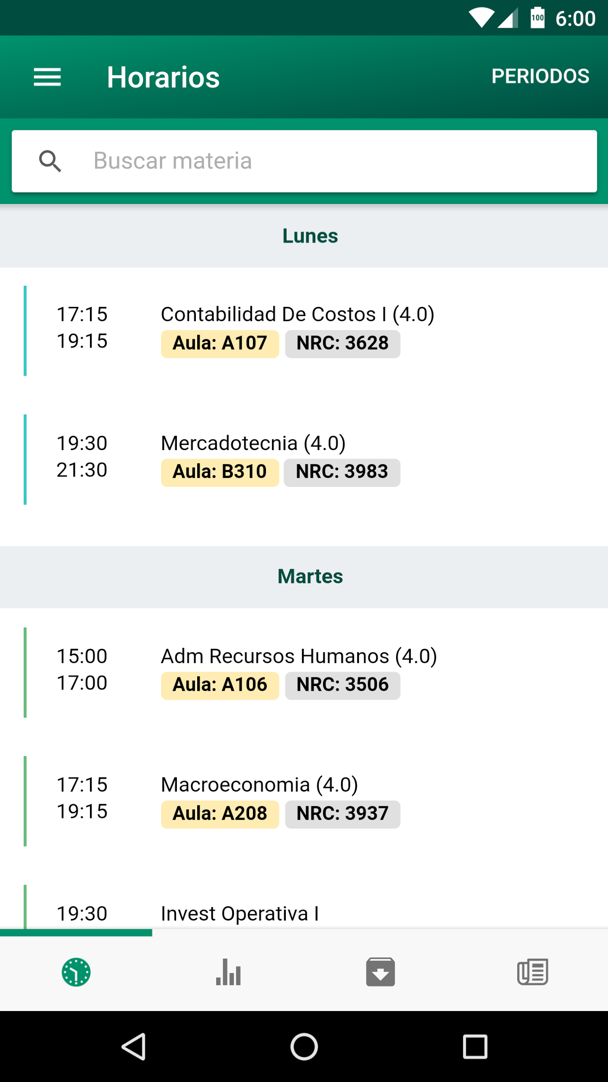
Mi ESPE (Android)
Pantalla principal de visualización de Horarios Android.

Slide 42
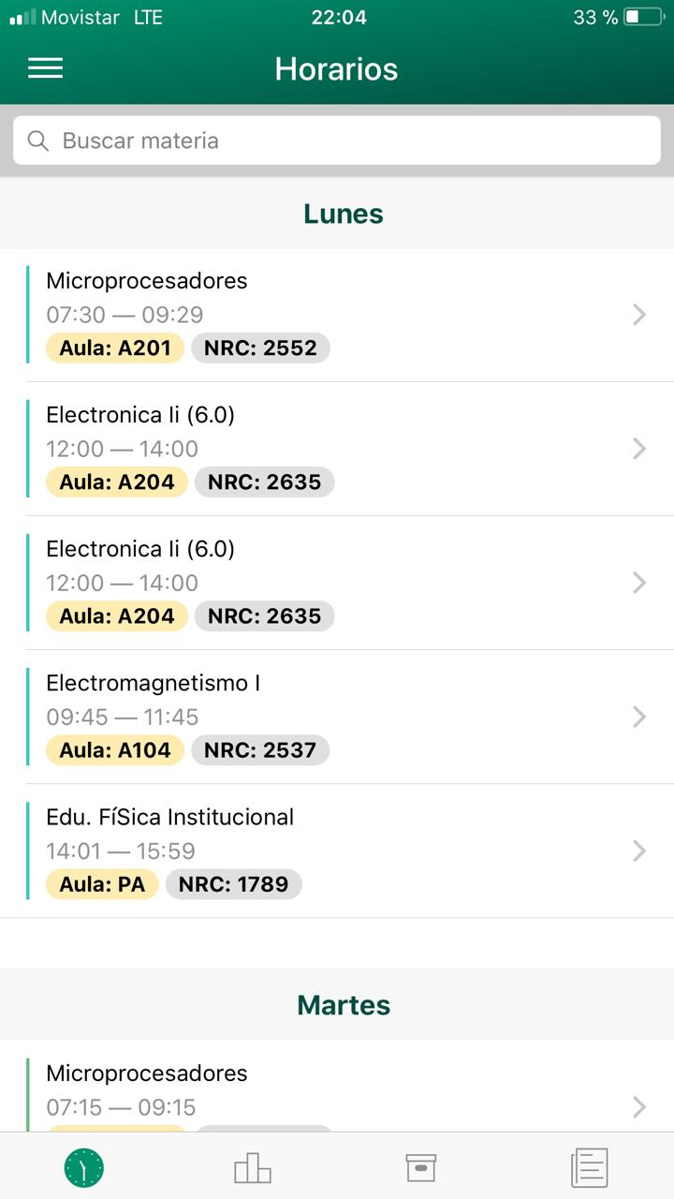
Mi ESPE iOS
Pantalla principal de visualización de Horarios iOS.
Place your screenshot here

Slide 43
Lineamientos de Usabilidad
ISO 9241-11, ISO 9126-1, Nielsen,
PACMAD
Norleyza, Zuraidah, & Abu, 2015

Slide 44
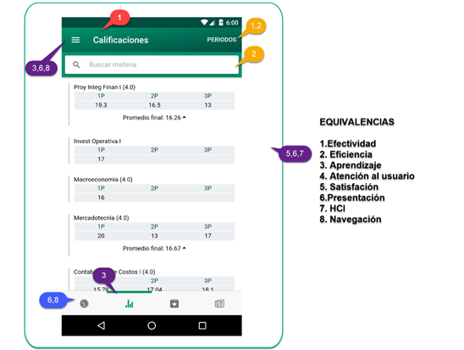
Notes:
Eficaz un solo tarea a la vez, reducir texto de entrada, repetir acciones
Eficiente filtros palabras clave, libre de errores, actualizaciones
Aprendizaje

Slide 45
4.
PROCESO DE EVALUACIÓN

Slide 46
EVALUACIÓN HEURÍSTICA
Expertos en usabilidad:
Ing. Danilo Martinez
Ing. Rodrigo Fonseca
Ing. Geovanni Raura
10 Heurísticas de Nielsen
2 sesiones
Primera Sesión: Identificaron problemas
Segunda Sesión Establecieron la severidad
Aplicada solamente en el portal web.

Slide 47
PRUEBA DE USABILIDAD (2/3)
Distribución de grupos de usuarios:
Grupo | Portal Web | Aplicación Móvil
Colegio | 16 | 16
Universidad | 16 | 16

Slide 48
PRUEBA DE USABILIDAD (3/3)
Como tareas a evaluar se determinaron las siguientes:
Iniciar Sesión
Visualizar Horarios
Consultar Calificaciones
Visualizar el Historial Académico
Verificar Retenciones e Impedimentos

Slide 49
Tarea 4 (Ejemplo)
Escenario: Ya tienes casi todos los requisitos para solicitar tu beca, y omitiste uno: el récord académico. Un amigo te recomendó que uses la aplicación móvil Mi ESPE para verificar este requisito.
Meta: Consulta tu récord académico y selecciona el promedio del semestre octubre 2015 - febrero 2016 de Pregrado

Slide 50
MÉTRICAS DE USABILIDAD
Eficiencia
El tiempo empleado en completar una tarea.
Eficacia
Es la proporción de tareas completadas correctamente en relación a las tareas totales.
Satisfacción
Cuestionario Post-Tarea (SEQ)
Cuestionario Post-Prueba (SUS)
Notes:
Algunas métricas son básicamente funciones que se definen en términos de una fórmula, pero otras son simplemente datos contables sencillos. Las métricas contables se pueden extraer de los datos brutos recopilados de diversas fuentes, como logs[1], observaciones en video, entrevistas o encuestas. Ejemplos de métricas contables incluyen el porcentaje de una tarea completada, la proporción de éxitos de tarea a fallos, la frecuencia de uso de la ayuda de programa, el tiempo dedicado a tratar errores de programa y el número de elementos de interfaz de usuario en pantalla. Las métricas son los resultados de cálculos matemáticos, algoritmos o heurísticas basados en datos observacionales crudos o métricas contables

Slide 51
ENTORNO DE PRUEBA

Slide 52
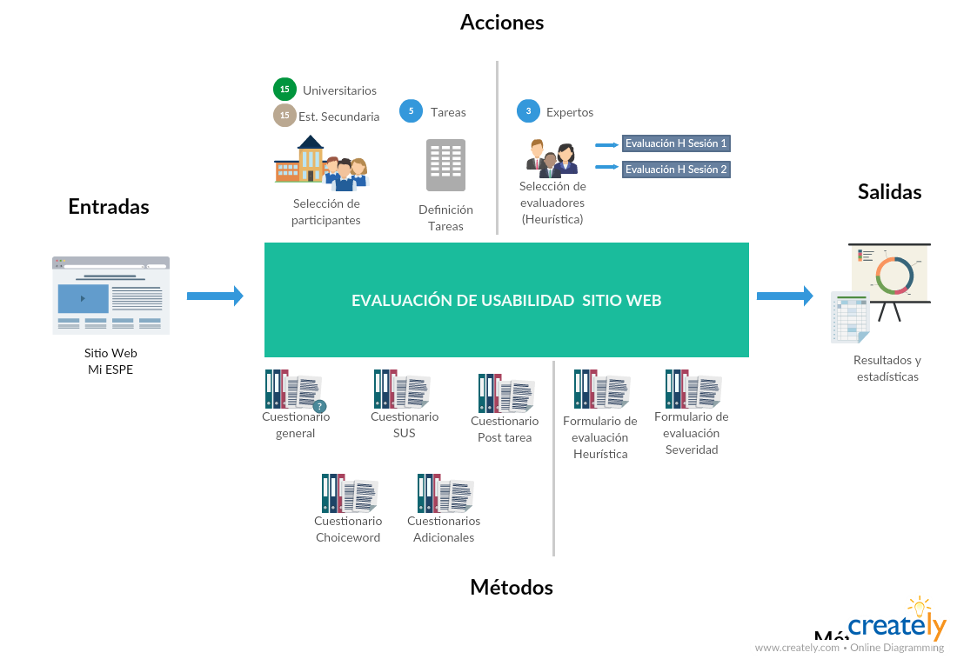

Slide 54
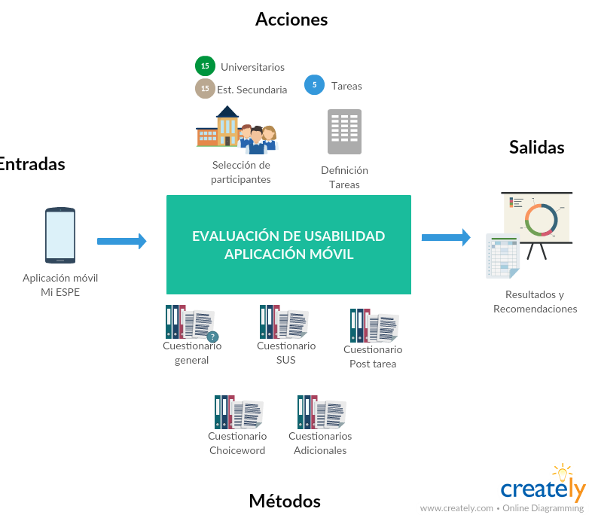

Slide 55
5.
RESULTADOS

Slide 56
Evaluación Heurística

Slide 57
31
19
6
Problemas de Usabilidad Identificados
Problemas de Usabilidad Mayor
Comentarios Adicionales

Slide 58
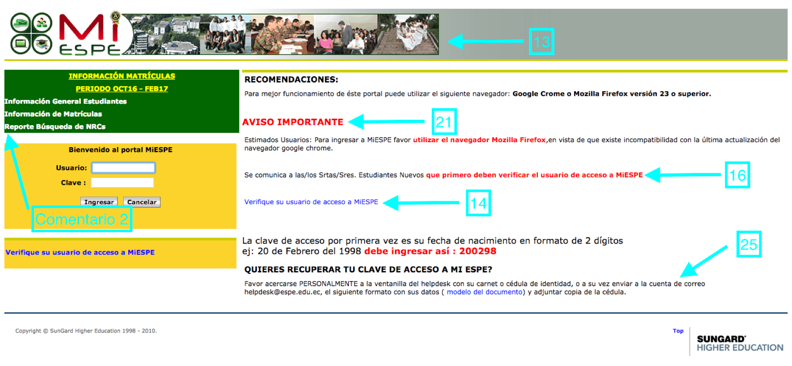
25. “La página se muestra sobrecargada de información, no posee un concepto minimalista”.
Severidad: Problema de Usabilidad Mayor (3).

Slide 59
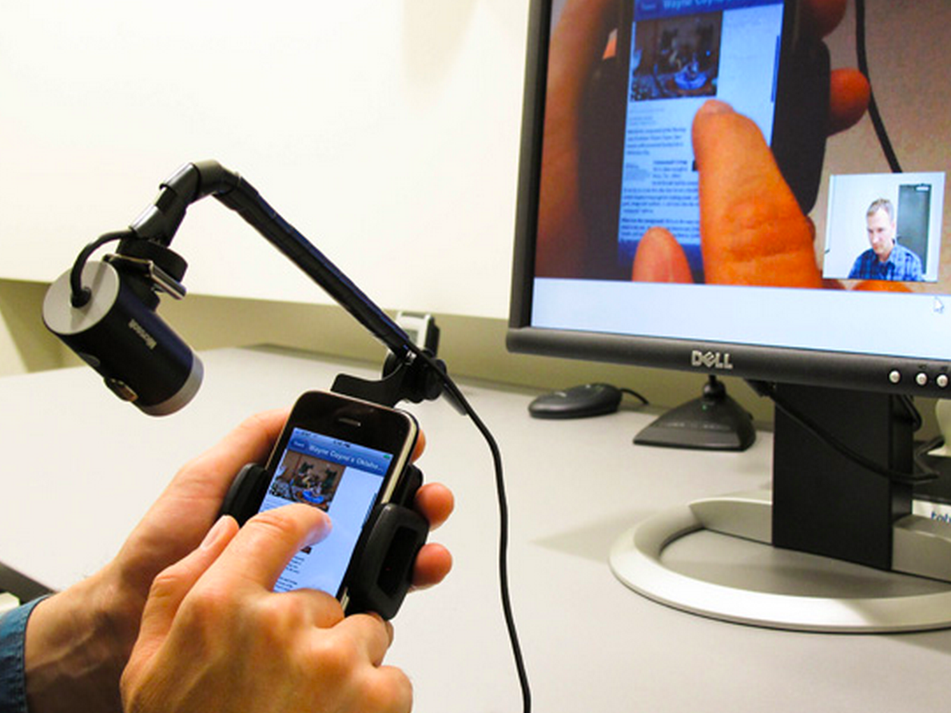
Pruebas de Usabilidad

Slide 60
Tablas y Gráficas
Para las métricas de eficiencia, eficacia y satisfacción del portal web “MiESPE” y de la aplicación móvil multiplataforma “MiESPE Móvil”, las gráficas y las tablas que se mostrarán a continuación serán comparativas y en el siguiente orden:
1. Grupo de usuarios “Colegio”: Portal Web vs Aplicación Móvil
2. Grupo de usuarios “Universidad”: Portal Web vs Aplicación Móvil
3. Todos los Usuarios: Portal Web vs Aplicación Móvil

Slide 61
Eficiencia

Slide 62
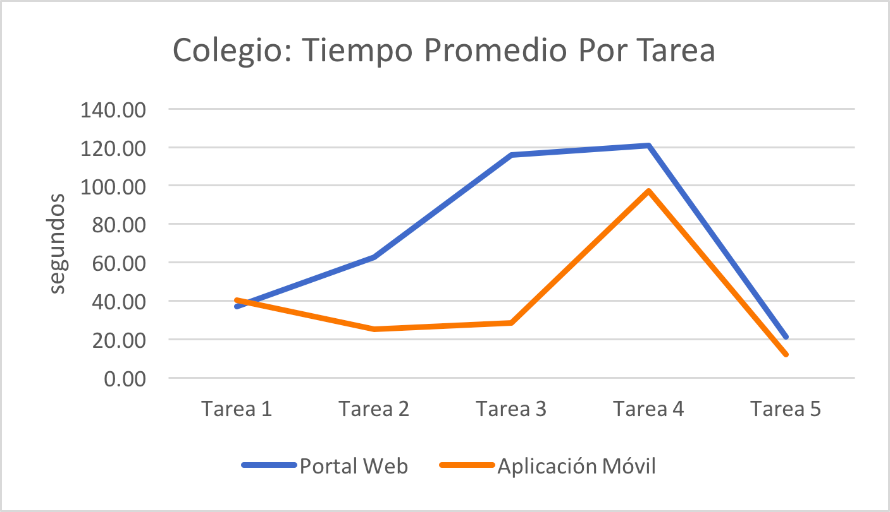
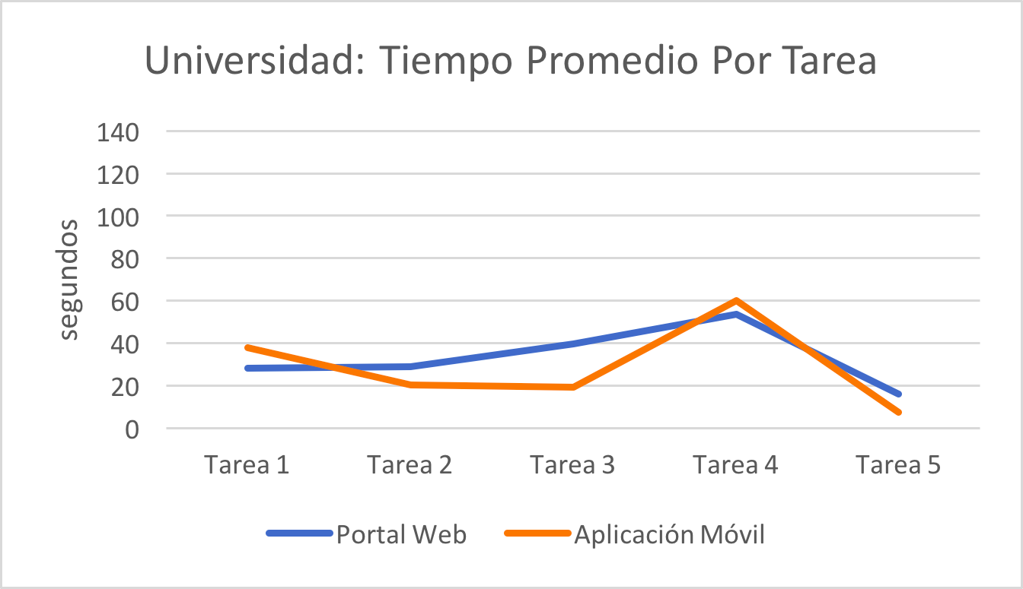
Eficiencia

Slide 63
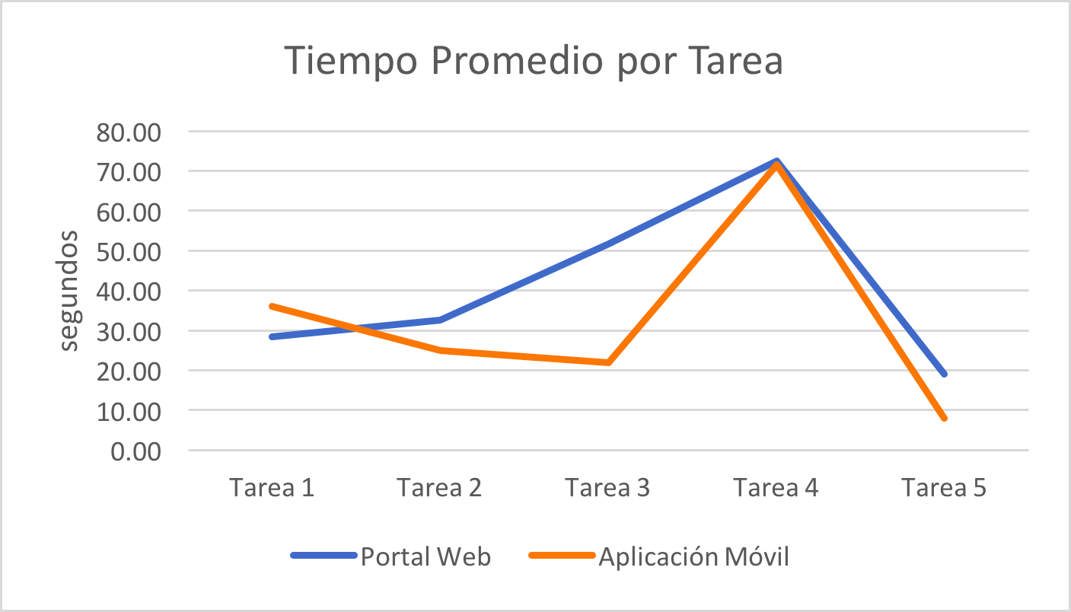
Eficiencia

Slide 64
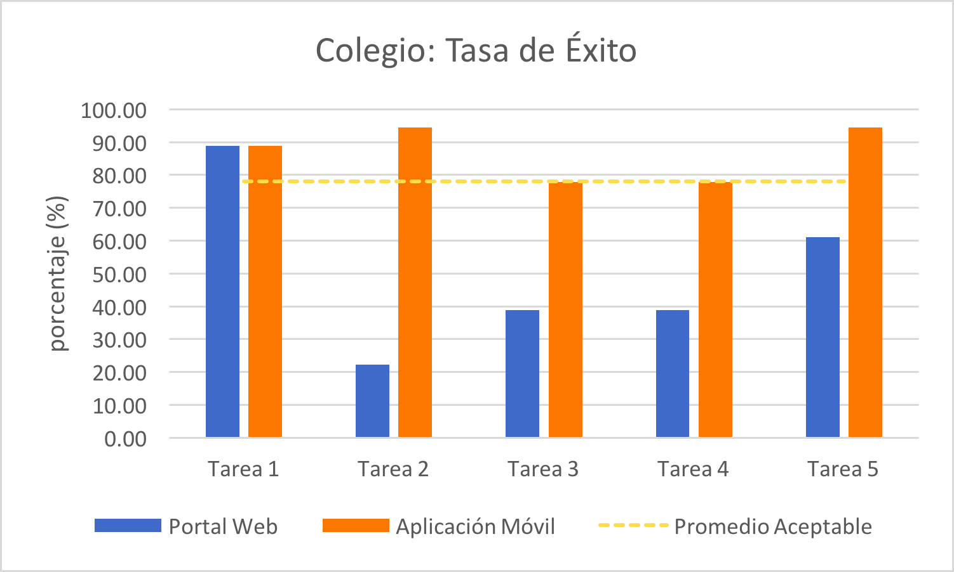
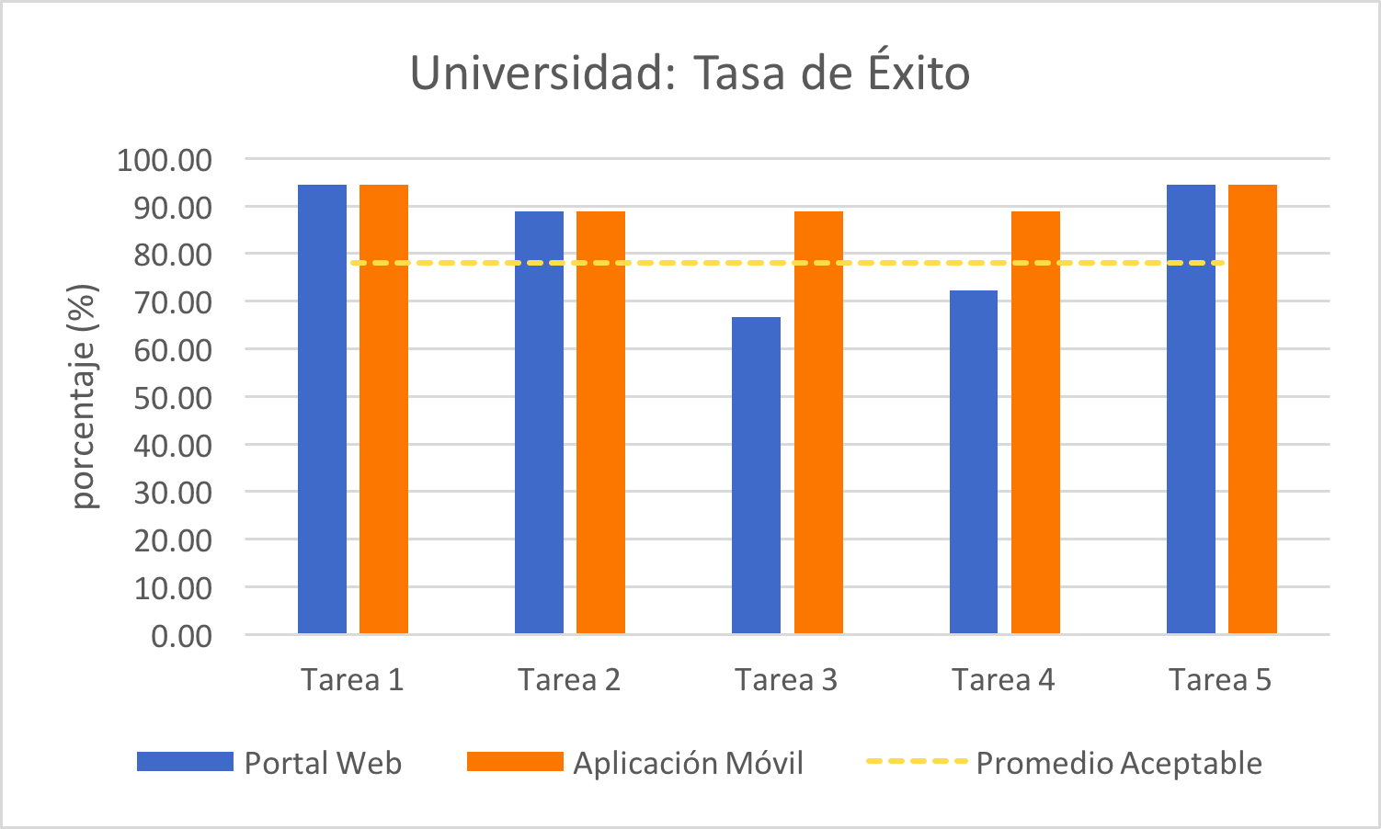
Eficacia

Slide 65
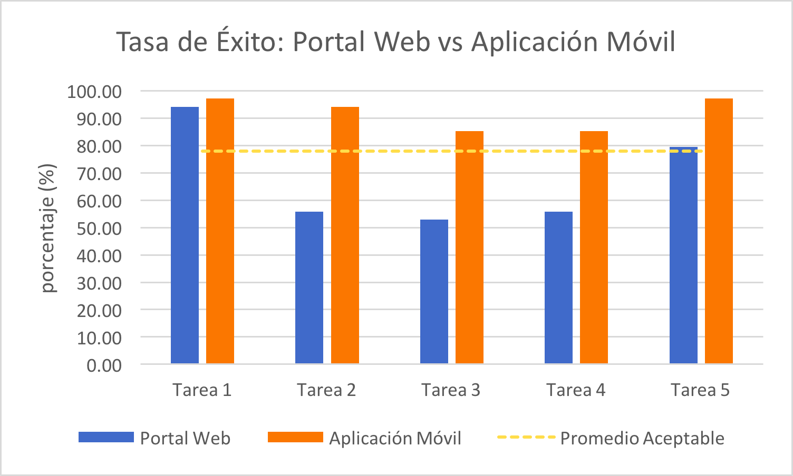
Eficacia

Slide 66
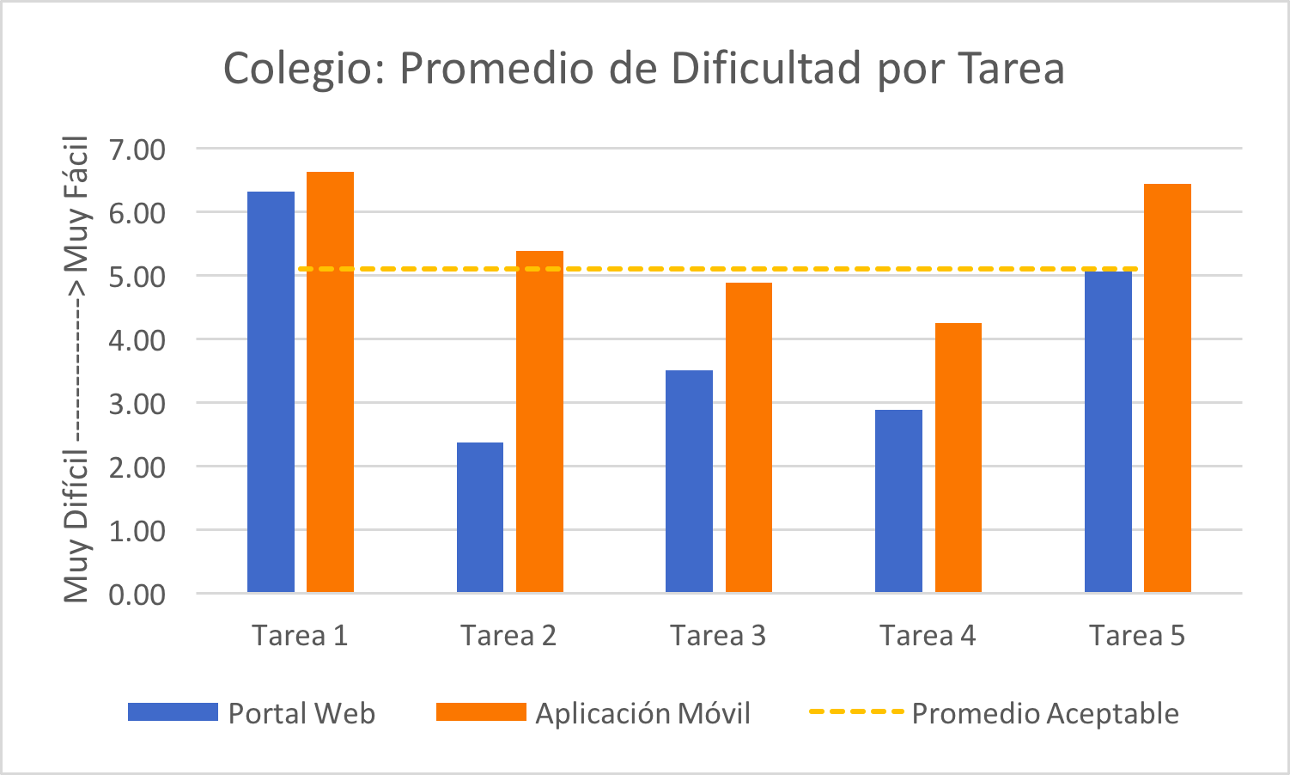
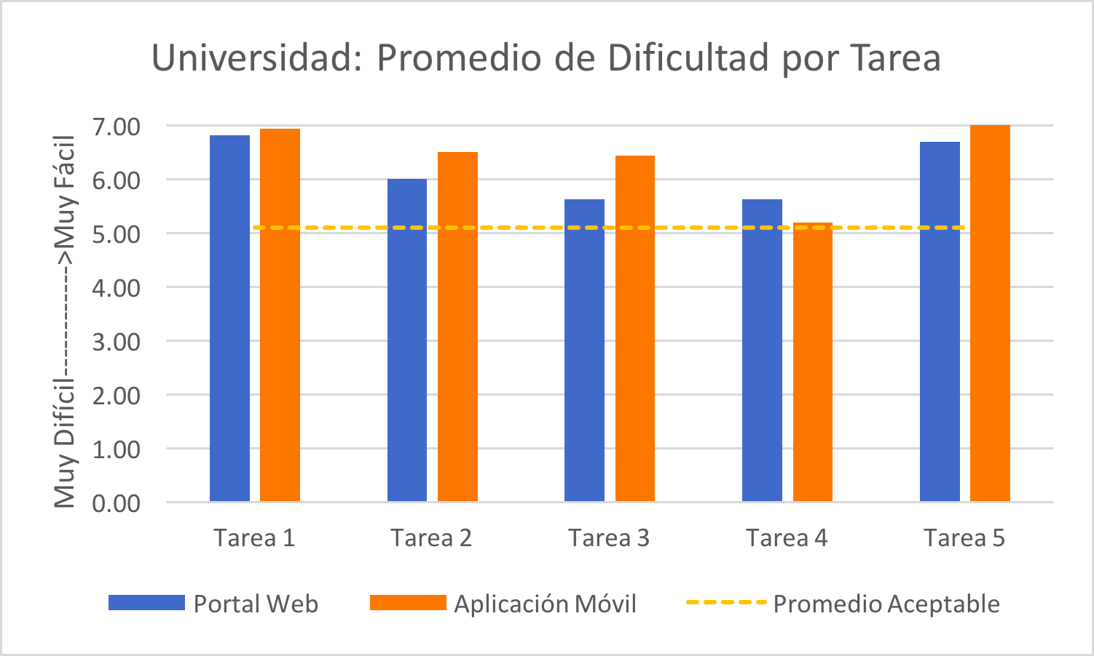
Satisfacción - Post Tarea

Slide 67
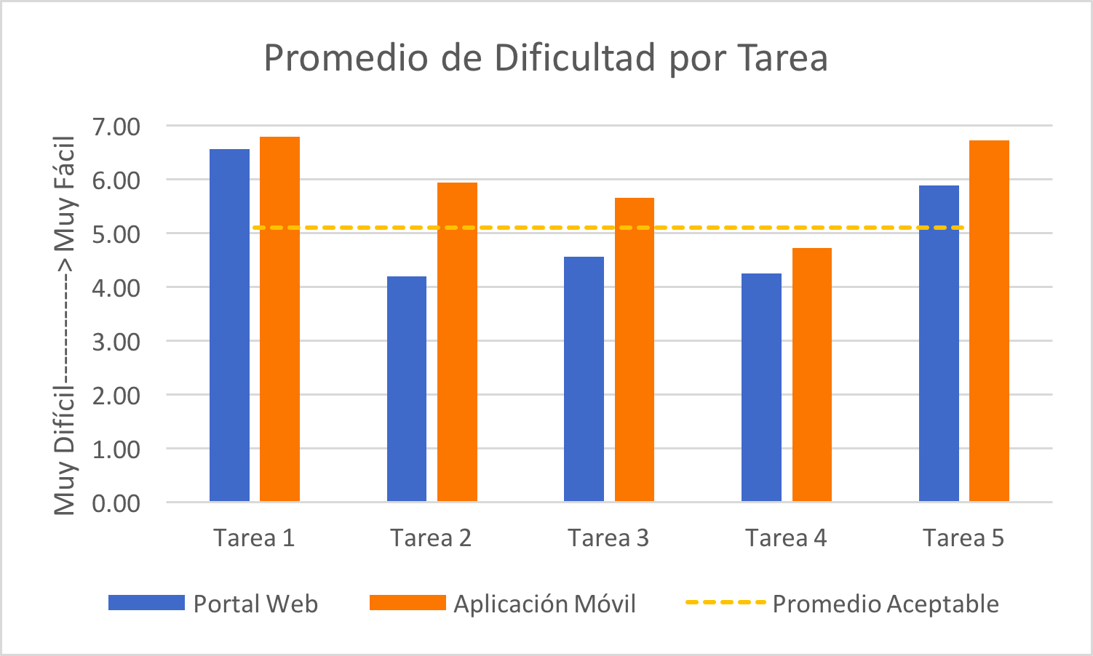
Satisfacción - Post Tarea

Slide 68
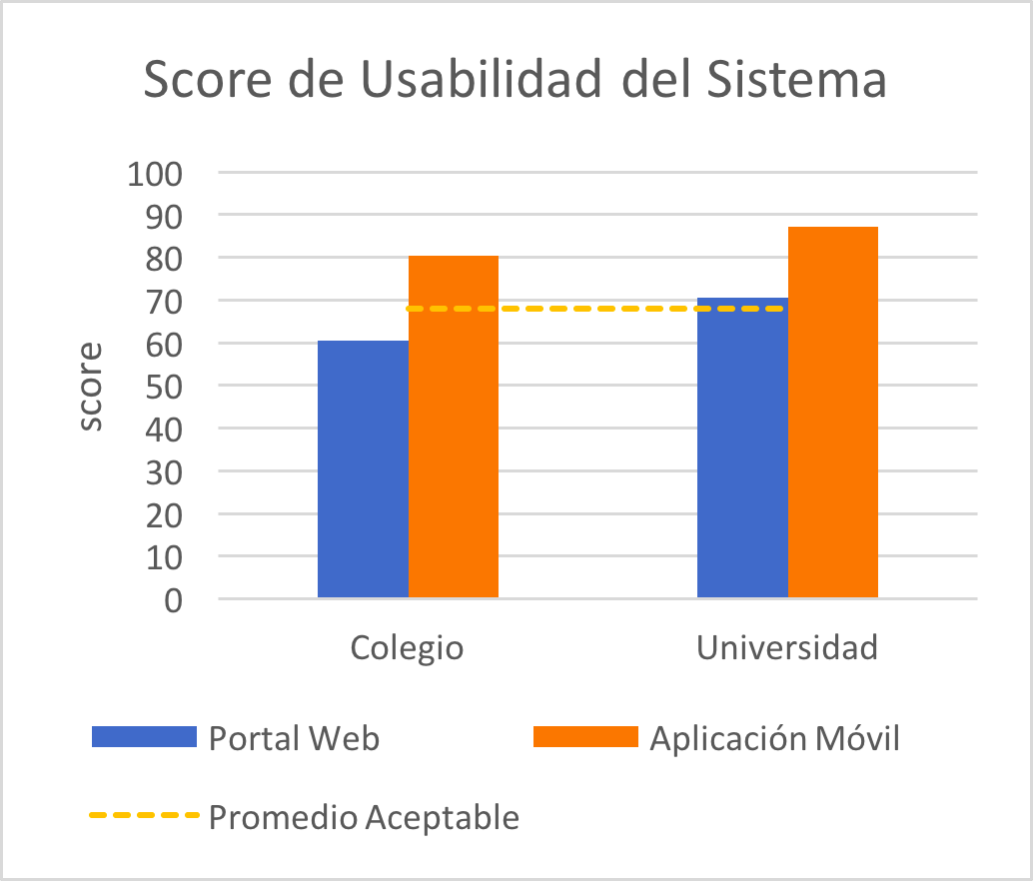
Satisfacción - Post Prueba

Slide 69
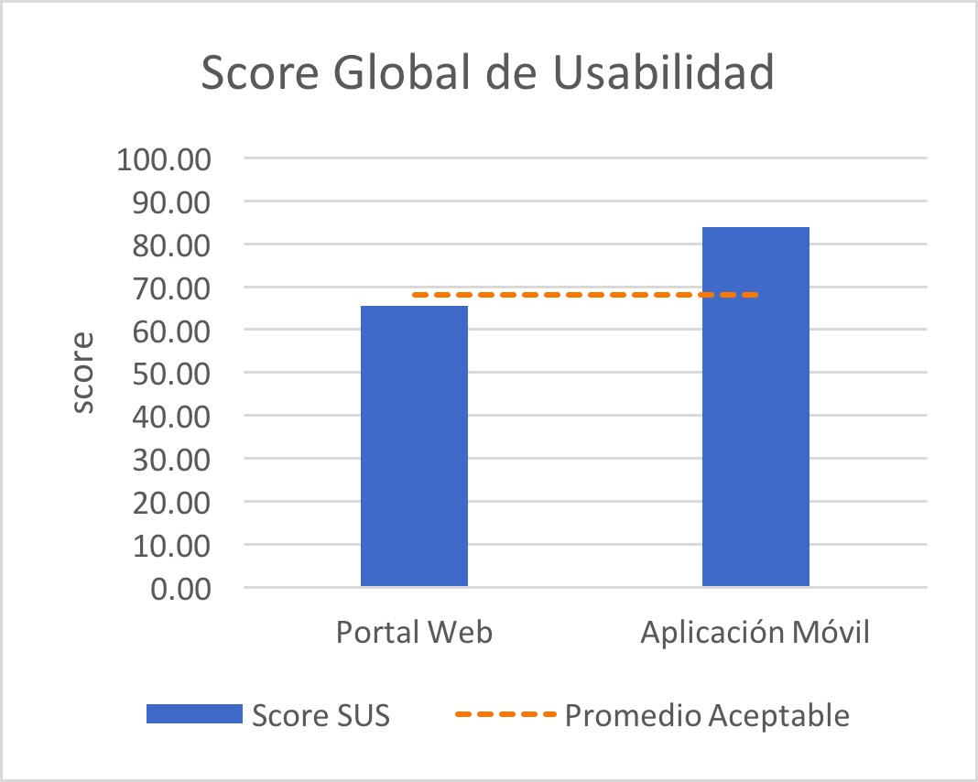
Satisfacción - Post Prueba

Slide 70
Opiniones del usuario
Portal Web - Colegio
“Debe haber más opciones que se pueda entender”
“Mantener una guía para los estudiantes, ya que no todos podían acceder a su información con facilidad”
“Que sería mejor que el sistema esté organizado en especial cuando se tratan de preguntas frecuentes por lo general el sistema no tenía una; un proceso que indique cómo ingresar al lugar requerido exactamente deberían hacerle más simple de ser posible para que así esté al alcance de todos los que deseen averiguar cosas en la página”

Slide 71
Opiniones del usuario
Universidad Aplicación Móvil
“Me gustó mucho la aplicación, en el apartado del promedio por periodo sería mejor segmentar o filtrar los periodos”
“Dar opción de seleccionar el periodo académico para obtener el récord académico”
“El orden por fechas de la información (récord, notas) deberían estar ordenados desde los más recientes y luego los anteriores periodos”

Slide 72
PORTAL WEB - RECOMENDACIONES DE USABILIDAD 1/2
En algunas pantallas del portal web, las opciones del sistema no están bien traducidas al idioma español.
En la medida de lo posible no mostrar códigos del sistema.
Mantener consistencia entre las pantallas.
Verificar que la opción de búsqueda funcione.

Slide 73
PORTAL WEB - RECOMENDACIONES DE USABILIDAD 2/2
En la pantalla de inicio del alumno, mostrar en primer lugar las opciones más utilizadas.
Verificar y corregir los errores de navegación.
Actualizar los manuales de ayuda.
Organizar el contenido de una mejor manera, para que cada pantalla no se muestre sobrecargada de información.

Slide 74
APLICACIÓN - RECOMENDACIONES DE USABILIDAD 1/2
Incluir la opción de visualizar contraseña.
Considerar un modo de visualización calendarizada del horario.
Horarios incluir un enlace a visualización de calificaciones.
Disminuir los espacios entre los elementos de las listas.

Slide 75
APLICACIÓN - RECOMENDACIONES DE USABILIDAD 1/2
En el historial académico mostrar la nota acumulada (promedio de grado).
Agregar títulos a los íconos del menú inferior.
Decidir el término a usar para referirse a las calificaciones (notas o calificaciones).
Incluir la búsqueda por periodo, en el historial académico.

Slide 76
6.
CONCLUSIONES

Slide 77
CONCLUSIONES 1/3
Al utilizar evaluación heurística y las pruebas de usabilidad, se obtuvo problemas de usabilidad complementarios.
El portal web Mi ESPE posee 31 problemas de usabilidad de severidad considerable y la satisfacción está por debajo del promedio aceptable.

Slide 78
CONCLUSIONES 2/3
Se obtuvo un producto escalable, mantenible y de alta usabilidad, cuya arquitectura da apertura a que más funciones del portal web se puedan integrar fácilmente.

Slide 79
CONCLUSIONES 3/3
Resultados favorables para la aplicación móvil.
La eficiencia global relativa se incrementó en un 47.76%.
El indicador de eficacia (tasa de éxito) fue superior 24.12% en promedio en todas las tareas.
El score de satisfacción se incrementó 18.28 puntos en relación al score del portal web (65.47).
En todas las métricas se superó el promedio aceptable.

Slide 80
7.
RECOMENDACIONES

Slide 81
RECOMENDACIONES 1/3
Al desarrollar un producto software considerar la inclusión del diseño centrado en el usuario, pese a que necesite más presupuesto, proporcionará productos más eficientes, eficaces, y de calidad, además reducirá la probabilidad de presentar problemas de usabilidad posteriores, lo que implicaría costos de mantenimiento.

Slide 82
RECOMENDACIONES 2/3
Se recomienda a UTIC adquirir y mantener las licencias para publicar y realizar el respectivo lanzamiento del producto en las tiendas virtuales AppStore y PlayStore, adicionalmente se sugiere analizar la factibilidad de migrar el sistema actual a una versión más reciente que utilice tecnologías actuales y que a su vez puede resultar más usable.

Slide 83
RECOMENDACIONES 3/3
Para calcular los promedios de las métricas de usabilidad, y debido al tamaño de la muestra, se debe considerar fórmulas de ajuste que estimen con menor rango de error el promedio de la población.
Para realizar las pruebas de usabilidad seguir adecuadamente los lineamientos, ser minuciosos con los roles y responsabilidades, preparar el lugar adecuadamente antes de las pruebas y mantener un trato amable con el participante.

Slide 84
Gracias!
¿Alguna pregunta?
Encuéntranos:
@agliger - @dvquiroz

